Slide 1

서핑게임
python을 이용한 게임
컴퓨터공학과
20184429
김수빈

Slide 2
목차
1. 프로젝트개요
2. 게임개요
3. 게임 구성
4. 유사 게임과의 차별성

Slide 3
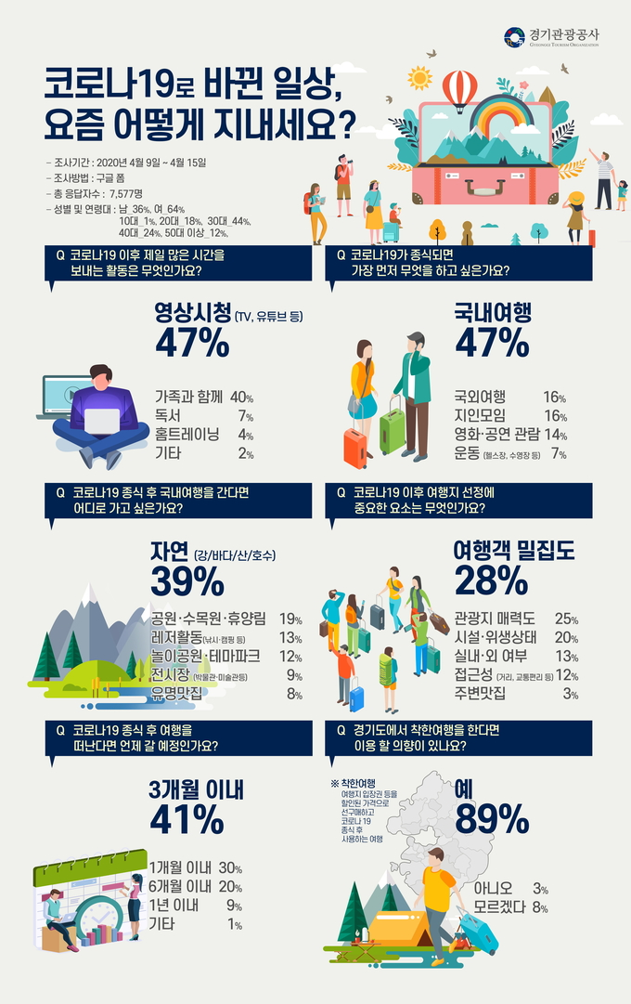
프로젝트개요
경기관광공사는 2020년 4월 9일부터 15일까지 총 7일간 소셜네트워크를 통해 진행된 이번 설문조사에는 총 7,577명이 참여
◆ 코로나19가 종식되면 가장 하고 싶은 것으로 국내여행(47%)이 1위
◆ ‘국내여행을 간다면 어디로 가고 싶은가’에 대한 질문에는 강/바다/산/호수 등 자연이 전체응답의 39%였다. 이어 공원/수목원/휴양림(19%), 낚시·캠핑 등 레저활동(13%) 순으로 야외 장소가 상대적으로 많은 선택을 받았으며, 박물관·미술관 등 전시장(9%), 유명맛집(8%)과 같은 실내장소는 낮은 응답률을 기록
출처:경기관광공사,문화체육관광부,한국콘텐츠진흥원

Slide 4
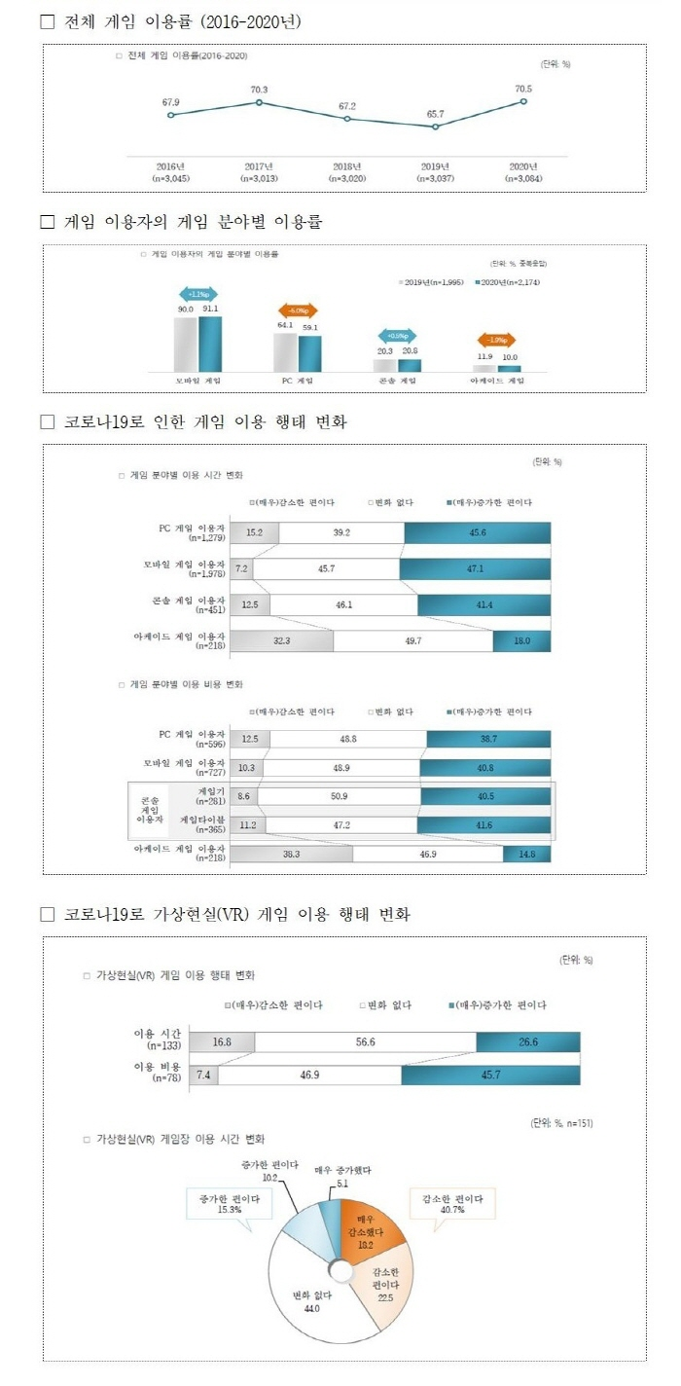
프로젝트개요
2020년 게임이용자 실태조사 보고서
◆ 코로나19로 인한 게임이용 변화 파악에 나서…이용시간 및 비용 증가세 뚜렷
전국 만 10~65세 일반인 3,084명을 대상으로 게임 이용 실태 및 현황,게임에 대한 인식등에 대한 설문조사 및 면접조사
◆ 국민 70.5% 게임 이용, 게임이용자 91.1%가 모바일 게임으로 여가시간 보내
조사결과 2019년 6월 이후부터 최근까지 국민의 70.5%가 게임을 이용한 것으로 나타났으며, 이는 전년도 대비 4.8%p 증가한 수치
◆ 대표 비대면 여가문화인 게임…코로나19 이후 이용 시간 및 구매 비용 증가
출처:경기관광공사,문화체육관광부,한국콘텐츠진흥원

Slide 5

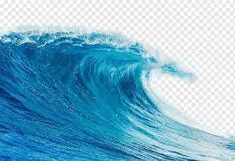
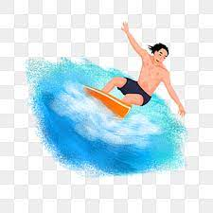
게임개요
게임 장르
게임 배경
아이디어
장애물 피하기 게임 기반
파도 치는 바다
해변에서 서핑보드
탄 사람들

Slide 6

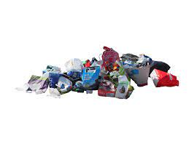
게임구성
언어
게임 캐릭터
장애물
획득 요인
Python
서핑 보드
파도
쓰레기

Slide 7
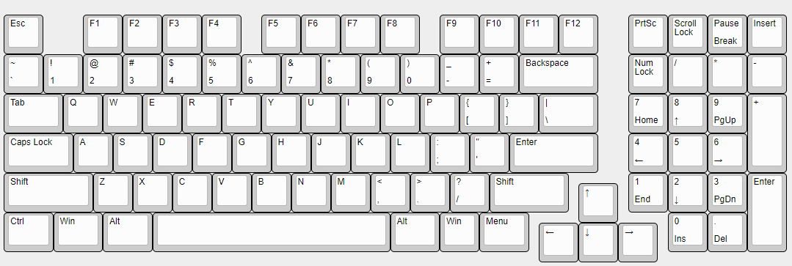
게임 구성
게임 시작 구성
- 생명 : 3 , 0초
- 생명 감점 요소 : 장애물[파도] 닿았을 경우 생명 - 1
장애물 구성
- 랜덤으로 나타나 캐릭터 방해
게임 오버 구성
- 생명 : 0 일 경우
- 획득 요인[쓰레기]를 5개 주웠을 경우
시간기록제 [스톱워치]
- 최저 시간 기록
게임 방법
-방향키 이용 (←↑→↓) 이동
- 스페이스 바 이용 획득 요인 줍기

Slide 8
유사 게임과의 차별성
장애물을 파도로 설정하여 실제 서핑보드를 타는 듯한 느낌
획득 요인을 쓰레기로 설졍하여 바닷가에 쓰레기는 수거해야 한다는 인식
게임 최저시간 랭킹 기록제

Slide 9
감사합니다

